Slide 1
การจัดการปัญหาโรคมะเร็ง จังหวัดเพชรบูรณ์
วันที่ 3 พฤษภาคม 2565 โดย กลุ่มงานควบคุมโรคไม่ติดต่อฯ

Slide 2
อัตราการเสียชีวิตด้วยโรคมะเร็ง ปี 2561 – 2564 (ถึงเดือนพฤศจิกายน)
อัตราการเสียชีวิตด้วยโรคมะเร็ง 5 อันดับ ในเพศชาย (ต่อแสน ปชก.)
อัตราการเสียชีวิตด้วยโรคมะเร็ง 5 อันดับ ในเพศหญิง (ต่อแสน ปชก.)
ที่มา: กองยุทธศาสตร์และแผนงาน กระทรงสาธารณสุข ปี 2564

Slide 3
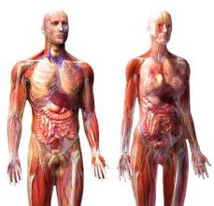
ผู้ป่วยโรคมะเร็งรายใหม่ 5 อันดับ ในเพศชายและเพศหญิง จังหวัดเพชรบูรณ์ ปี 2564
5.Oral cavity=19 ราย
5.Thyroid=18 ราย
3.Bronchus and lung=32 ราย
1.Breast=146 ราย
4.Liver and bile duct=25ราย
1.Liver and bile duct=86 ราย
3.Colon and rectum=44 ราย
2.Colon and rectum=72 ราย
4.Bladder=10 ราย
2.Cervix=45 ราย
3.Prostate=32 ราย
ที่มา: 43 แฟ้ม จังหวัดเพชรบูรณ์ ปี 2564

Slide 4
ผลการดำเนินงานคัดกรองมะเร็งลำไส้ใหญ่ (ข้อมูล ณ วันที่ 21 เมษายน 2565)
อำเภอ | เป้าหมาย คัดกรอง ปี 65 | ข้อมูลจาก HDC ปี 2564 |  | ข้อมูลจาก HDC ปี 2565 |  | รวม FIT +ve | ทำ Colonoscope | เหลือค้างทำ Colonoscope
 |  | คัดกรอง | ผล FIT +ve | คัดกรอง (%) | ผล FIT +ve (%) | รอ colono ปี 64+65 | ปี 2565
เมือง | 5,298 | 2228 | 216 | 5 (0.09%) | 0 | 221 | มาทำ 117 ราย | 5
ชนแดน | 1,789 | 3 | 1 | 140 (7.83%) | 5 (3.57%) | 6 | - | 6
หล่มสัก | 3,359 | 882 | 107(172) Colono 135 ราย | 0 | 0 | 0 | - | -
หล่มเก่า | 1,398 | 949 | 43 | 1 (0.07%) | 0 | 43 | - | 43
วิเชียรบุรี | 3,047 | 107 | 2 | 1,159 (38.04%) | 68 (5.87%) | 70 | - | 70
ศรีเทพ | 1,411 | - | - | 201 (14.25%) | 46 (3.26%) | 46 | - | 46
หนองไผ่ | 2,358 | 1 | 0 | 1 (0.04%) | 0 | 0 | - | -
บึงสามพัน | 1,542 | 1635 | 176 | 791 (51.30%) | 10 (1.26%) | 186 | รอทำเดือน พ.ค. | 186 (จะมา 123 คน)
น้ำหนาว | 374 | - | - | *315 (84.22%) | *15 (4.76%) | *15 | - | *15
วังโป่ง | 853 | 688 | 132 | 2 (0.23%) | 0 | 132 | มาทำ 85 ราย | -
เขาค้อ | 615 | 164 | 0 | 0 | 0 | 0 | - | -
รวม | 25,158 | 6,657 | 677 | 2,618 (10.40%) | 137 (5.23%) | 719 | 202 | 308
หมายเหตุ: *ข้อมูลจากการรายงานของพื้นที่

Slide 5
ประชุมวางแผนการดำเนินงานติดตามการรักษาไวรัสตับอักเสบซี และการดำเนินงานคัดกรองมะเร็งลำไส้ใหญ่ ผ่านระบบ zoom
มติจากที่ประชุมวันที่ 25 เมษายน 2565
1. เร่งรัดการดำเนินงานคัดกรอง FIT Test ภายในเดือนพฤษภาคม 2565
2.กำหนดวันทำ Colonoscope โดยการสนับสนุนจากทีมราชวิทยาลัยจุฬาภรณ์ ดังนี้
วันที่ 30 มิ.ย.-1 ก.ค. 65 รพ.วิเชียรบุรี วันที่ 2-3 ก.ค.65 รพ.เพชรบูรณ์
วันที่ 4-5 ก.ค.65 รพ.หล่มสัก
3. สสจ.ประสานรวบรวมรายชื่อ FIT Test positive ให้รพ.แม่ข่าย
4. ประชุมติดตามความก้าวหน้าการดำเนินงานวันที่ 6 มิ.ย.65

Slide 6
ผลการดำเนินงานคัดกรองมะเร็งปากมดลูกด้วยวิธี HPV DNA Test ปี 2565
อำเภอ | เป้าหมาย คัดกรอง (คน) | จำนวน คัดกรอง (คน) | คัดกรอง (ร้อยละ) | รอรายงานผล (คน) | รายงานผลแล้ว (คน) | ผลปกติ (ร้อยละ) | จำนวน Type 16,18 (ร้อยละ) | จำนวน Other type (ร้อยละ)
เมือง | 6,700 | 1302 | 19.43 | 38 | 1302 | 1231 (94.55) | 21 (1.61) | 50 (3.84)
ชนแดน | 2,040 | 431 | 21.13 | 0 | 431 | 406 (94.20) | 6 (1.39) | 19 (4.41)
หล่มสัก | 5,200 | 3389 | 65.17 | 117 | 3272 | 3141 (96.00) | 42 (1.28) | 89 (2.72)
หล่มเก่า | 2,440 | 1147 | 47.01 | 3 | 1144 | 1097 (95.89) | 10 (0.87) | 37 (3.23)
วิเชียรบุรี | 3,830 | 1288 | 33.63 | 0 | 1288 | 1220 (94.72) | 20 (1.55) | 48 (3.73)
ศรีเทพ | 2,100 | 484 | 23.05 | 12 | 472 | 452 (95.76) | 5 (1.06) | 15 (3.18)
หนองไผ่ | 3,040 | 1653 | 54.38 | 369 | 1284 | 1229 ((95.72) | 9 (0.7) | 46 (3.58)
บึงสามพัน | 2,070 | 811 | 39.18 | 2 | 809 | 754 (93.20) | 20 (2.47) | 35 (4.33)
น้ำหนาว | 380 | 161 | 42.37 | 35 | 126 | 125 (99.21) | 1 (0.79) | 0
วังโป่ง | 980 | 274 | 27.96 | 0 | 274 | 262 (95.62) | 5 (1.82) | 7 (2.55)
เขาค้อ | 1,220 | 337 | 27.62 | 0 | 337 | 316 (93.77) | 5 (1.48) | 16 (4.75)
รวม | 30,000 | 11315 | 37.72 | 576 | 10739 | 10233 (95.29) | 144 (1.34) | 362 (3.37)
สูตินารีแพทย์ : รพ.เพชรบูรณ์ 6 คน รพ.วิเชียรบุรี 3 คน และ รพ.หล่มสัก 3 คน รพ.วิเชียรบุรี ไม่มีเครื่องColposcope
ที่มา: https://www.lopburicancer.in.th/hpvlbch/statview1.aspx ณ วันที่ 26 เมษายน 2565

Slide 7
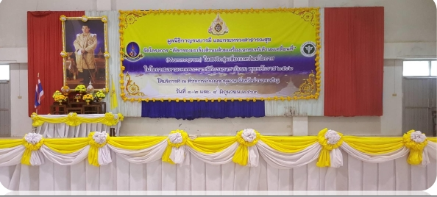
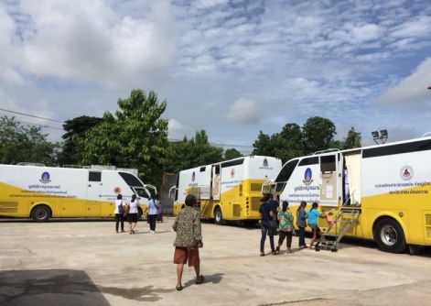
โครงการคัดกรองมะเร็งเต้านมโดยเครื่องเอกซเรย์เต้านมเคลื่อนที่ (Mammogram) ในสตรีกลุ่มเสี่ยงและด้อยโอกาส
เฉลิมพระเกียรติ 70 พรรษา
วันที่ เดือน ปี | สถานที่
วันที่ 11 พค. 2565 | อาคารธัมโมปธีโป รพร.หล่มเก่า อ.หล่มเก่า จ.เพชรบูรณ์
วันที่ 12 พค. 2565 | ศูนย์กีฬาเทศบาลเมืองหล่มสัก อ.หล่มสัก จ.เพชรบูรณ์
วันที่ 17 พค. 2565 | หอวัฒนธรรมนครบาลเพชรบูรณ์ อ.เมืองเพชรบูรณ์ จ.เพชรบูรณ์
วันที่ 18 พค. 2565 | โรงเรียนดงขุยวิทยา อ.ชนแดน จ.เพชรบูรณ์

Slide 8
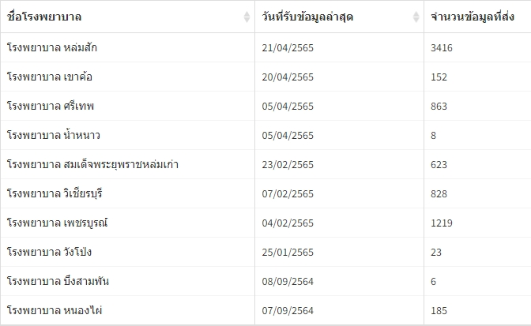
การดำเนินงานจัดทำทะเบียนมะเร็งระดับโรงพยาบาล
Cancer Anywhere
จุดเน้นปี 65 การดำเนินการจัดทำทะเบียนมะเร็งครอบคลุมทุกแห่ง โดยบันทึกข้อมูลเข้าระบบตั้งแต่ 1 ต.ค.2558 – ปัจจุบัน (จัดการอบรมฟื้นฟูการจัดทำทะเบียนมะเร็งระดับโรงพยาบาล 1-2 เม.ย.64 ) รพ.ชนแดน ยังไม่มีการบันทึกข้อมูล

